Slide 1



Dampak Geopolitik Israel Terhadap Perekonomian Indonesia
Indonesia, sebagai negara dengan populasi Muslim terbesar, memiliki hubungan kompleks dengan Israel yang memengaruhi perekonomiannya. Meskipun tidak ada hubungan diplomatik resmi, perdagangan dan investasi tetap berlangsung melalui jalur tidak resmi.
by Wahyu Ikbal Maulana

Slide 2
Perdagangan Tidak Resmi
Pertanian
Teknologi
Keamanan
Israel mengekspor teknologi irigasi dan peralatan pertanian senilai $25 juta ke Indonesia.
Perusahaan Israel beroperasi di Indonesia melalui anak perusahaan, termasuk dalam bidang keamanan siber.
Indonesia mengimpor peralatan militer dan keamanan dari Israel, seperti drone dan kendaraan lapis baja.

Slide 3

Implikasi Politik Luar Negeri
1
Dukungan untuk Palestina
2
Hubungan dengan Negara Arab
Indonesia secara konsisten mendukung kemerdekaan Palestina dan mengutuk kebijakan Israel.
Sikap Indonesia memperkuat hubungan dengan negara-negara Arab, terutama dalam forum OKI.
3
Dampak Investasi
Beberapa investor khawatir dengan sikap Indonesia terhadap Israel, namun dampaknya terbatas.

Slide 4

Potensi Kerjasama Ekonomi
Teknologi dan Inovasi
Pertanian dan Pangan
Peluang Investasi
Indonesia dapat memanfaatkan kerjasama teknologi dengan Israel untuk mendukung transformasi digital.
Teknologi pertanian Israel dapat membantu meningkatkan produktivitas pertanian Indonesia.
Indonesia menawarkan peluang investasi yang menarik bagi perusahaan-perusahaan Israel.

Slide 5
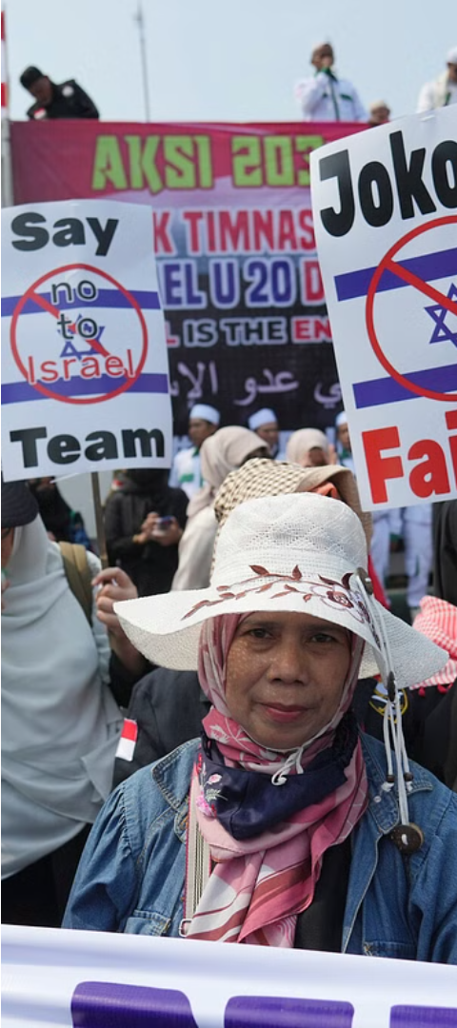
Tantangan dan Peluang
1
Sensitivitas Politik
Kedua negara perlu memperhatikan kepentingan nasional masing-masing.
2
Dialog Terbuka
Pendekatan bijaksana dan terbuka untuk dialog dapat membuka peluang baru.
3
Keseimbangan Kepentingan
Pengelolaan yang tepat diperlukan untuk menjaga keseimbangan ekonomi dan politik.

Slide 6



Hubungan Ekonomi Bilateral
Pertanian
Teknologi
Keamanan
Teknologi irigasi dan peralatan pertanian Israel.
Perusahaan teknologi Israel beroperasi di Indonesia.
Impor peralatan militer dan keamanan dari Israel.

Slide 7



Posisi Politik Indonesia
Dukungan Palestina
Hubungan Arab
Dampak Investasi
Memperkuat hubungan dengan negara-negara Arab.
Indonesia mendukung kemerdekaan Palestina.
Membatasi potensi kerjasama ekonomi dengan mitra dekat Israel.

Slide 8

Kesimpulan
1
Hubungan Kompleks
2
Keseimbangan Kepentingan
Dampak geopolitik Israel terhadap perekonomian Indonesia adalah kompleks dan multidimensi.
Pengelolaan yang bijaksana diperlukan untuk menjaga keseimbangan ekonomi dan politik.
3
Peluang Kerjasama
Terdapat potensi untuk meningkatkan kerjasama ekonomi dengan pendekatan yang tepat.

